Slide 1




Chào mừng các thầy cô giáo về dự giờ với lớp ngày hôm nay !
Giáo viên:Trương Thị Hằng
Tổ: Khoa học tự nhiên

Slide 2

Mỗi đội chơi lần lượt mở các mảnh ghép liên quan đến bức tranh, mỗi câu trả lời đúng được 20 điểm, nhóm chọn mảnh ghép trả lời đúng được 30 điểm. Đội chơi nào trả lời đúng chủ đề bức tranh trước khi mở được tất cả các mảnh ghép được 50 điểm. Đội chiến thắng là đội có tổng điểm cao nhất.
Thời gian suy nghĩ và trả lời mỗi câu hỏi là 30 giây. Sau khi có hiệu lệnh hết giờ, các đội giơ bảng phần trả lời của đội mình, đội nào giơ chậm không có điểm.
TRÒ CHƠI MẢNH GHÉP
LUẬT CHƠI

Slide 3
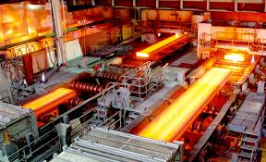
TRÒ CHƠI MẢNH GHÉP
1
2
Fe
2- 5%
ăn mòn
gỉ sét
B
3
4
Câu 4: Điền vào chỗ trống
Ưu điểm của hợp kim so với kim loại : Độ cứng, độ bền, khả năng chống………...và…….gỉ sét lớn hơn
Câu 3: Một loại hợp kim của sắt trong đó có nguyên tố C (0,01% - 2%) và một lượng rất ít các nguyên tố Si, Mn, S, P. Hợp kim đó là
A. Gang trắng B. Thép C. Gang xám D.Đuyra
Câu 2:Từ quặng Hemantit người ta có thể sản xuất được kim loại nào?
Câu 1: Gang là hợp kim của sắt với nhiều nguyên tố, trong đó carbon chiếm bao nhiêu phần trăm?

Slide 4

BÀI 20: TÁCH KIM LOẠI VÀ VIỆC SỬ DỤNG HỢP KIM
NỘI DUNG
I. Phương pháp tách kim loại
II. Quá trình tách một số kim loại có nhiều ứng dụng
III. Hợp kim
IV. Sản xuất gang, thép

Slide 5
Tiết 10-BÀI 20: TÁCH KIM LOẠI VÀ VIỆC SỬ DỤNG HỢP KIM( tiếp)
IV. SẢN XUẤT GANG, THÉP
ĐẠI DIỆN CÁC NHÓM LÊN THUYẾT TRÌNH
NHÓM 1,3 – SẢN XUẤT GANG
NHÓM 2,4 – SẢN XUẤT THÉP

Slide 6
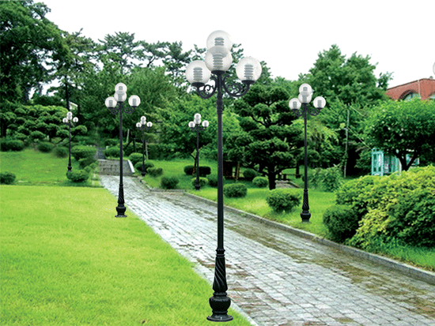
1. Sản xuất gang:
a. Nguyên liệu: quặng sắt, than cốc, chất tạo xỉ và không khí.
b. Cách thực hiện:
Nguyên liệu rắn được đưa vào lò cao qua miệng lò, chuyển dần từ trên xuống. Không khí nóng được thổi từ dưới lên. Xỉ nhẹ nổi lên trên gang lỏng, được đưa ra ngoài qua cửa tháo xỉ. Gang lỏng được đưa ra ngoài qua cửa tháo gang. Khí thải tạo thành trong lò cao được đưa ra ngoài qua cửa ở gần miệng lò.
c. Các giai đoạn chính của sản xuất gang:
Phản ứng tạo khí CO: C + O₂ →^{to} CO₂ C + CO₂ →^{to} 2CO
Khí CO phản ứng với oxide của sắt trong quặng:
3CO + Fe₂O₃ →^{to} 2Fe + 3CO₂
Phản ứng tạo xỉ: CaO + SiO₂ →^{to} CaSiO₃

Slide 7
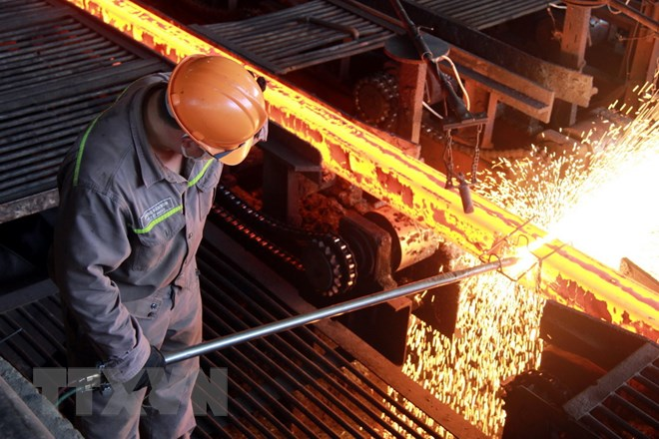
2. Sản xuất thép
1. Nguyên liệu: gang (hoặc thép phế liệu) và khí oxygen.
2. Cách thực hiện:
Khí oxygen được thổi từ dưới lò lên để đốt cháy tạp chất trong gang.
Các oxide tạo thành ở dạng khí (CO₂, SO₂,...) sẽ thoát ra theo khí thải, các oxide dạng rắn (SiO₂, MnO₂,...) sẽ tạo xỉ nhẹ, nổi lên trên thép lỏng.
Xỉ lỏng được tách ra để thu lấy thép.

Slide 8
Hoạt động luyện tập
THẢO LUẬN NHÓM TRẢ LỜI CÁC CÂU HỎI SAU
Câu hỏi 1. Gang và thép có thành phần khác nhau như thế nào?Thành phần đó có ảnh hưởng đến tính chất vật lí của gang và thép như thế nào? Nêu các ví dụ cụ thể về ứng dụng của gang và thép trong cuộc sống?
Câu hỏi 2. Khí thải trong quá trình sản xuất gang và thép là gì. Nếu khí này không được xử lí mà đưa thẳng ra ngoài môi trường thì sẽ nguy hại thế nào? Đề xuất các biện pháp giảm thiểu ô nhiễm môi trường

Slide 9
Hoạt động luyện tập
Trả lời
Câu hỏi 1.
Giống nhau- Gang và thép có thành phần chính là sắt, ngoài ra còn có carbon và một số nguyên tố khác
Khác nhau – Gang có nhiều carbon(2-5%) hơn thép (0,1-2 %)
Nên gang cứng và giòn hơn thép
Ứng dụng
Gang được dùng để chế tạo bệ máy, ống nước, lưỡi cày….
Thép được dung làm vật liệu xây dựng, cầu, đường, lan can, vỏ tàu…và các vật dụng khác trong đời sống

Slide 10
Hoạt động luyện tập
Câu hỏi 2
Khí thải trong sản xuất gang, thép chứa CO₂ , SO₂ , NO₂ , CO, NO,…

Slide 11
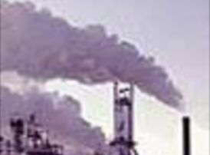
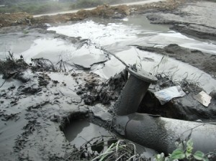
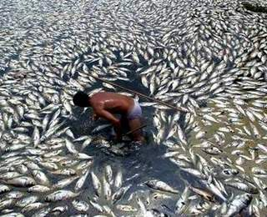
Ảnh hưởng của quá trình luyện gang, thép
Ô NHIỄM KHÔNG KHÍ
Ô NHIỄM ĐẤT
Nếu không có hệ thống xử lí chất thải thì có ảnh hưởng gì đến môi trường? Nêu biện pháp chống ô nhieãm môi trường ở khu dân cư gần cơ sở sản xuất gang, thép?
Chất thải rắn không được qui hoạch hợp lý sẽ làm suy thoái môi trường đất, nước.
Chất thải lỏng khi thải trực tiếp vào nguồn nước sẽ làm tăng nồng độ kim loại ảnh hưởng đến môi trường sinh thái.
Khí thải trong quá trình luyện gang thép thường có khí CO, CO₂ …bụi làm ô nhiễm môi trường.
*Biện pháp :
- Xây dựng hệ thống xử lý chất thải trước khi đưa khí thải ra môi trường ngoài .
Ô NHIỄM NGUỒN NƯỚC

Slide 12
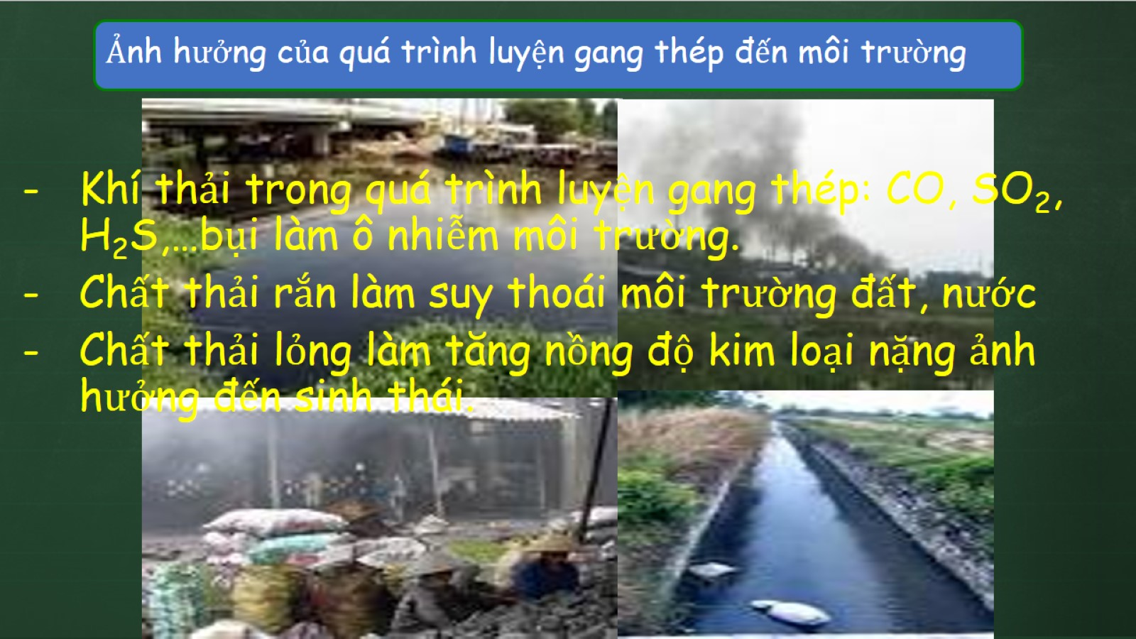
Ảnh hưởng của quá trình luyện gang thép đến môi trường

Slide 13





CO2 là nguyên nhân chính gây ra hiệu ứng nhà kính làm cho Trái Đất nóng dần, băng hai cực tan nhanh có thể nhấn chìm nhiều thành phố, láng mạc ven biển.
SO2 là nguyên nhân gây ra hiện tượng mưa axit, pH thấp làm cho động thực vật chết, phá hủy các công trình xây dựng,....

Slide 14
Nêu các biện pháp thực hiệnnhằm hạn chế ô nhiễm môi trường?
Trồng vành đai cây
xanh xung nhà máy
Tái sử dụng chất thảy trong công nghiệp luyện kim
Xử lý chất thải trước khi đưa ra ngoài môi trường
Để trả lời câu hỏi
này, hãy vận dụng kiến
thức liên môn:
Sinh học, Vật lí,
Công nghệ, GDCD,
Địa lý,
Biện pháp hạn chế nhiễm môi trường
Sử dụng nhiên liệu sạch, thân thiện với môi trường.
Liên hợp các
xí nghiệp, nhà máy.
Xử lý nguyên liệu trước
khi đưa vào chế biến
(khi mới khai thác còn
nhiều tạp chất)
Sử dụng nhiệt dư, khí dư tạo năng lượng.

Slide 15
BÀI TẬP VẬN DỤNG:
Hãy lập các phương trình hoá học theo sơ đồ sau:
t⁰
Xảy ra trong quá trình luyện thép
a. FeO + Mn ---> Fe + MnO
a. FeO + Mn → Fe + MnO
t⁰
b. Fe₂O₃ + 3CO → 2Fe + 3CO₂
b. Fe₂O₃ + CO ---> Fe + CO₂
Xảy ra trong quá trình luyện gang
t⁰
c. FeO + Si ---> Fe + SiO₂
c. 2FeO + Si → 2Fe + SiO₂
Xảy ra trong quá trình luyện thép
t⁰
d. FeO + C ---> Fe + CO
d. FeO + C → Fe + CO
Cho biết phản ứng nào xảy ra trong quá trình luyện gang, phản ứng nào xảy ra trong quá trình luyện thép?

Slide 16

HOẠT ĐỘNG NỐI TIẾP:
- Học thuộc nội dung về sản xuất gang, thép.
- Hoàn thành các bài tập 20.6 - 20.8, 20.11- 20.12 trong SBT vào vở bài tập.
Cảm ơn quý thầy cô!

